Slide 1



Международный месячник школьных библиотек
2026 год
Жукова Татьяна Дмитриевна,
кандидат педагогических наук
президент Ассоциации школьных библиотекарей русского мира (РШБА), член Совета при Президенте Российской Федерации по реализации государственной политики в сфере поддержки русского языка и языков народов Российской Федерации

Slide 2

Международный месячник школьных библиотек – 2026
Тема этого года:
«Библиотеки, грамотность и искусственный интеллект»
Девиз российского месячника школьных библиотек:
«Школьная библиотека –
вопрос государственного приоритета».

Slide 3











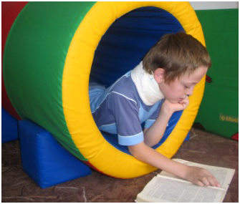

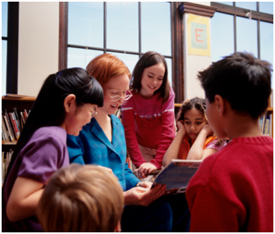
Библиотека - аптека для души

Slide 4





Slide 5


«Чтение – только начало,
творчество жизни –
вот цель»
Н.А.Рубакин

Slide 6


Международный месячник школьных библиотек (ISLM) – 2026
После 10-ти лет празднования Международного Дня школьных библиотек, который приходился на четвертый понедельник октября каждого года, в январе 2008 года Советом Международной ассоциации школьных библиотек (IASL/ИАСЛ) был учрежден Международный месячник школьных библиотек (ISLM), который официально вступил в силу в октябре 2008 года.
Международный месячник школьных библиотек дает возможность всем, кто занимается школьными библиотеками во всем мире, выбрать наиболее удобный день в октябре, чтобы отметить важность школьных библиотек.
Месячник – это время привлечения всеобщего внимания к школьным библиотекам, детскому чтению и это возможность поддержать школьных библиотекарей и дать им признание, которого они заслуживают.
Российские школьные библиотекари два раза в год имеют возможность отмечать свой
профессиональный праздник: 27 мая – в Общероссийский день библиотек и в октябре – во время Международного месячника школьных библиотек.

Slide 7

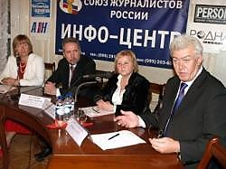
Старт месячнику школьных библиотек в России под девизом
«Школьные библиотеки – на повестке дня!» был дан 2 октября 2008 года на пресс-конференции в Центральном Доме журналиста

Slide 8
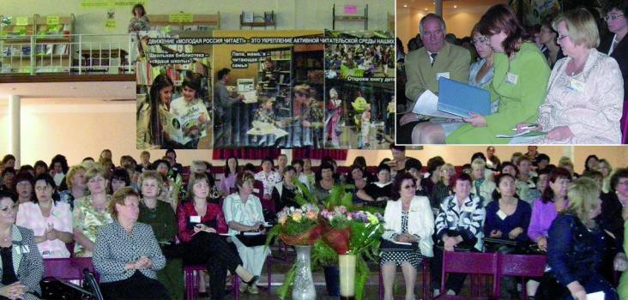
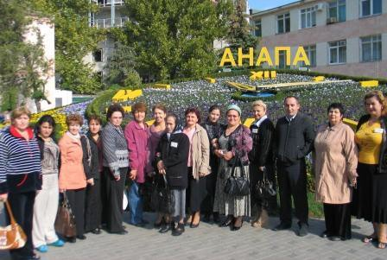
Съезд школьных библиотекарей Южного федерального округа
г. Анапа, 23–28 сентября 2008 года

Slide 9
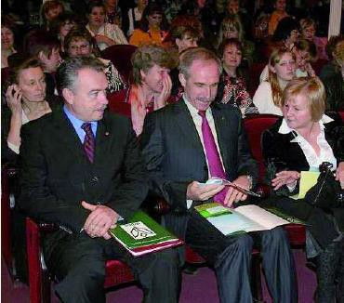
Съезд школьных библиотекарей Приволжского федерального округа
г. Ульяновск, 6–9 октября 2008 года
На церемонии закрытия Съезда было отмечено его историческое значение для прорыва в деятельности школьных библиотек округа и профессионального роста каждого его делегата.
Съезд принял решение поддержать законодательно инициативу Губернатора Ульяновской области С.И. Морозова о назначении заведующих школьными библиотеками заместителями директора школы по информационной работе и распространить эту инициативу на все регионы Приволжского Федерального округа.

Slide 10
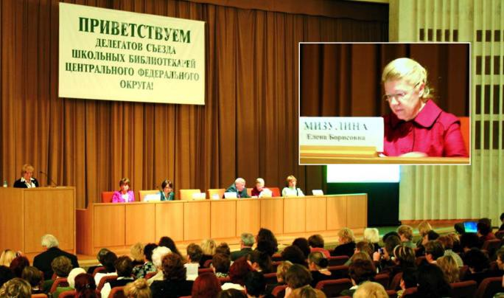
Съезд школьных библиотекарей Центрального федерального округа
г. Москва, 30 октября 2008 года
В рамках октябрьского месячника
«Школьные библиотеки — на повестке дня!» в Москве на Старой площади в здании Администрации полномочного представителя Президента Российской Федерации в Центральном федеральном округе прошел Съезд школьных библиотекарей Центрального федерального округа, который был посвящен возрождению лучших традиций российского образования и духовно- нравственного воспитания детей через
библиотеку и чтение.
9

Slide 11
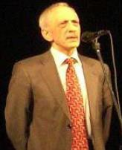
Съезд школьных библиотекарей Уральского федерального округа
г. Екатеринбург, 26-28 ноября 2008 года
Из приветствия министра общего и профессионального образования Свердловской области В.В. Нестерова: Школьная библиотека для многих детей становится местом, где человек начинает ощущать великое
таинство книги. Библиотека — одно из самых главных слов в истории человечества. Мы в Свердловской области стремимся к тому, чтобы школьные библиотеки развивались. Надо, чтобы в школьной библиотеке был и заведующий, и библиотекарь по организации работы в читальном зале, и обязательно библиограф — по этому пути надо идти, а не по пути «экономии» за счет зарплаты библиотекаря.

Slide 12
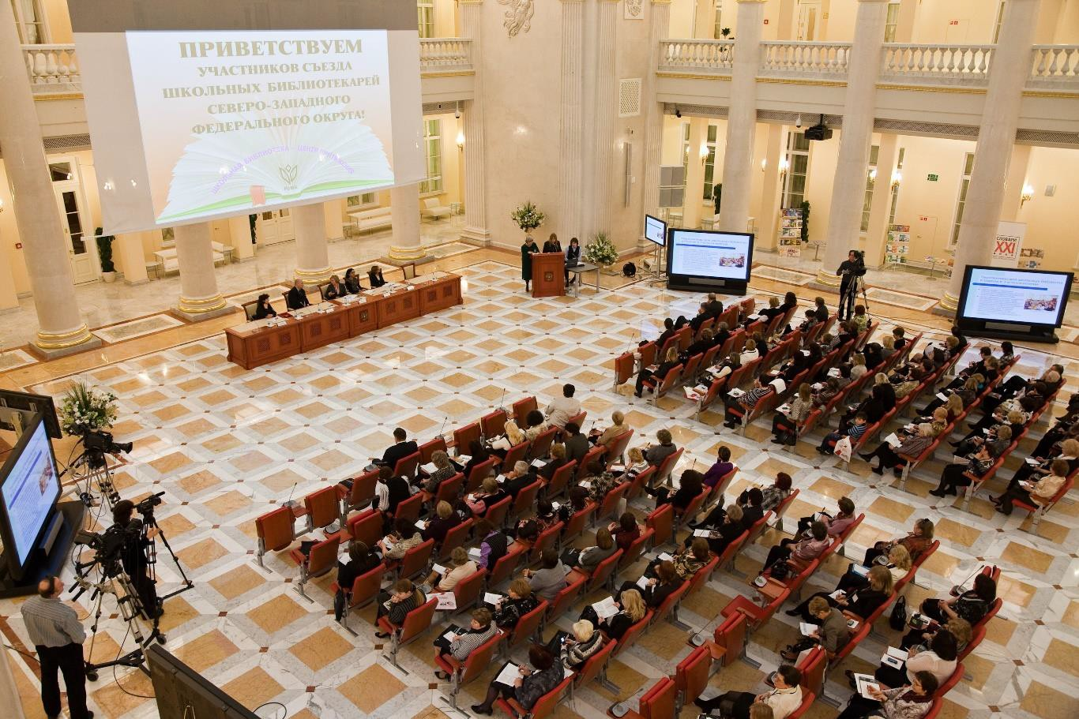
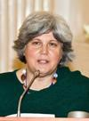
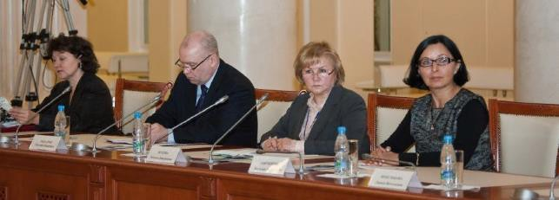
Съезд школьных библиотекарей Северо-Западного федерального округа
г. Санкт-Петербург, 28 февраля – 4 марта 2010 года
Президентская библиотека им. Б.Н. Ельцина
12

Slide 13
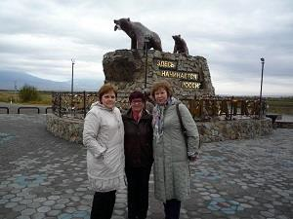
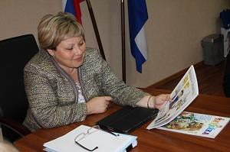
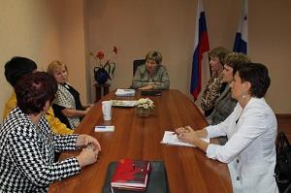
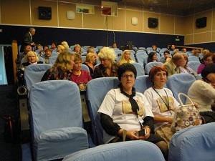
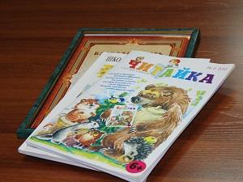
Международный месячник школьных библиотек стартовал на Камчатке
г. Елизово, 1 октября 2013 года

Slide 14

Большие вызовы
объективно требующая реакции со стороны государства совокупность проблем, угроз и возможностей, сложность и масштаб которых таковы, что они не могут быть решены, устранены или реализованы исключительно за счёт увеличения ресурсов. К их числу относится кризис мышления – исторически возникшая деформация естественного типа целостного мышления (совокупная работа левого и правого полушарий головного мозга) посредством блокировки работы правого творческого полушария. Так был нарушен естественный для человека генетически детерминированный способ познания.

Slide 15

Entropy Limit Concept
Entropy Limit Library
Entropy Limit Concept
ELL - Entropy Limit Library

Slide 16

ELC | Entropy Limit Concept
ELL - Entropy Limit Library

Slide 17
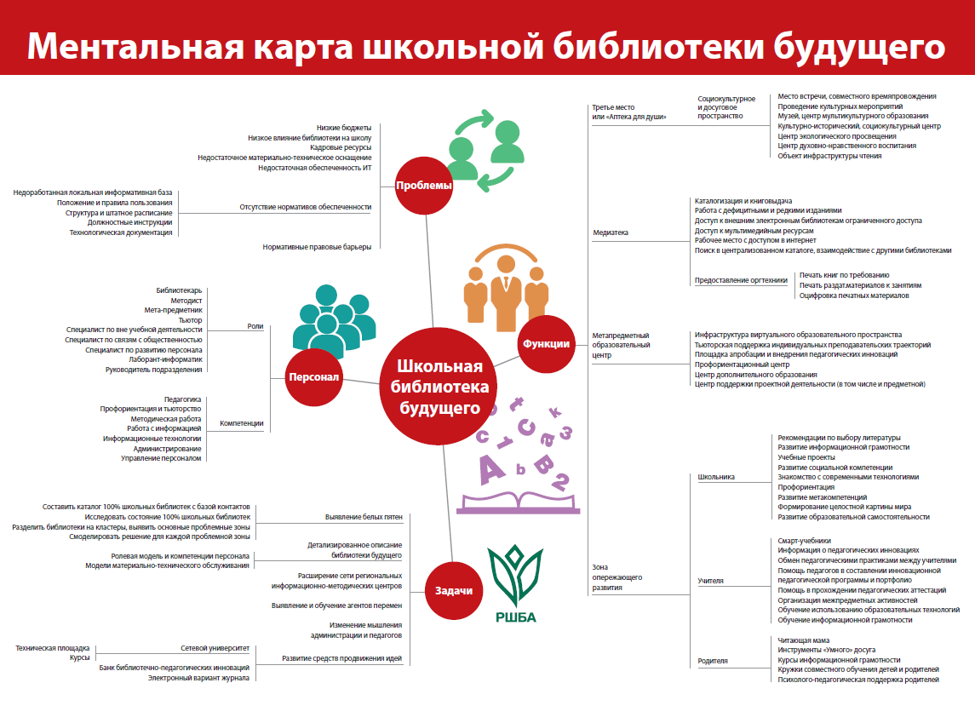
17

Slide 18
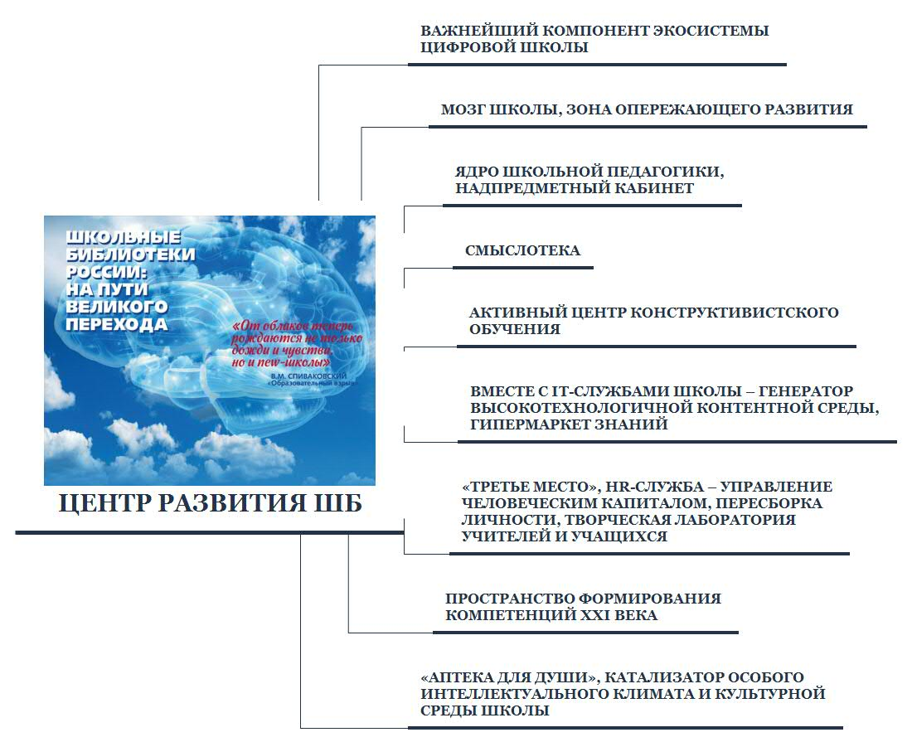
РШБА инициировала обсуждение возможности создания Центра развития школьных библиотек
18

Slide 19


Slide 20


Slide 21

Декларация Всероссийского движения
«Читающие Мамы» – Обнимем ребёнка с книгой!
Я знаю, что никакие электронные игры, компьютер и телевизор не обнимут моего ребёнка и не заменят ему радость общения с родным человеком, когда мы сядем рядышком, обнимемся с ним и будем читать книгу вместе
Я всегда найду время, чтобы почитать своему малышу или малышке
Я всегда найду для моего ребенка самые-самые лучшие книги, которые научат его доброте – к людям, зверям, птицам, растениям и всему живому на нашей планете
Я уверена, что многие книги станут друзьями моему ребенку и помогут ему вырасти хорошим человеком
Когда мы будем читать, нам вместе будет весело и грустно, мы вместе будем волноваться или радоваться, потому что хорошие книги уносят нас в другие, новые миры, учат справедливости, сопереживанию, любви к Родине
Я понимаю, что беседы, рисунки, игры, любое творчество, связанное с читаемой книгой, - всё это дарит радость мне и моему ребёнку и обогащает наш мир
Я знаю, что у меня всегда хватит любви и терпения, знания и умения выслушать, что мой ребенок думает о прочитанной книге и её героях
Я уверена, что и наш папа будет участвовать в семейном чтении и станет читающим папой, и это укрепит нашу семью
Я знаю, что мой ребенок полюбит читать и станет замечательным читателем, добрым и умным человеком, потому что я – Читающая Мама!
21

Slide 22
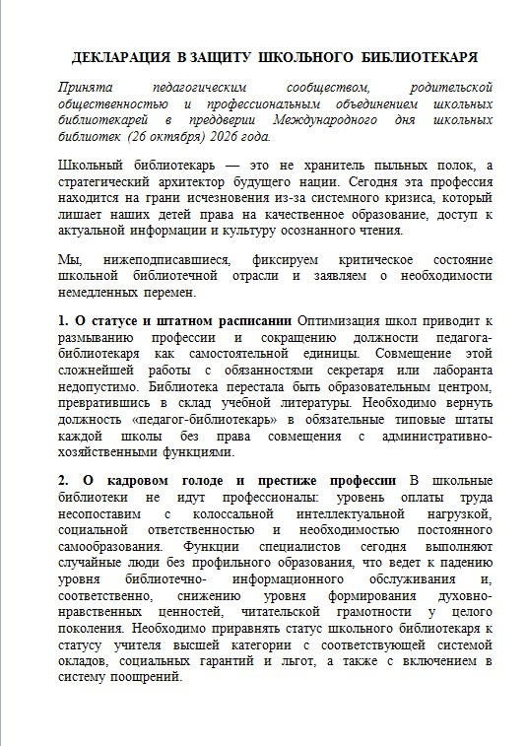
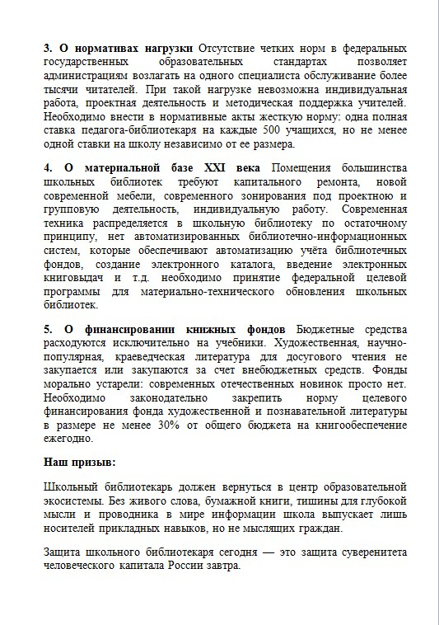
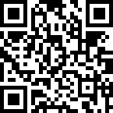
Текст Декларации
2026 года

Slide 23
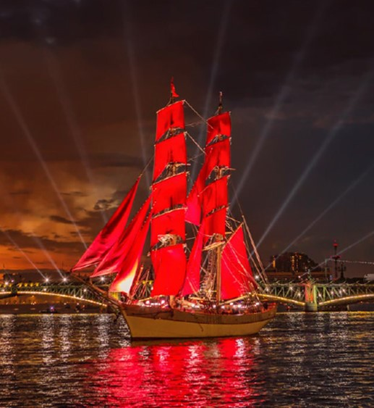
Контакты:
td.zhukova@mail.ru
Тел.: 8(963)688-99-66
23

